Slide 1



Domnic Macdonald
M2 S2IE
GREEN NUDGE
INTEGRATION DES GREEN NUDGE DANS LES ENTREPRISES

Slide 2




QUESTION DE RECHERCHE
En quoi l’intégration du Green Nudge dans les entreprises contribue-t-elle à la promotion de comportements écologiques durables et à la gestion des risques environnementaux ?
PAGE: 01

Slide 3
ANNONCE DU PLAN
1. MÉTHODOLOGIE
2. PRINCIPAUX RESULTATS
3. DISSCUSIONS
CONCLUSIONS ET RECOMMANDATIONS
PAGE: 02

Slide 4
1. METHODOLOGIE (1/2)
APPROCHE MIXTE : QUANTITATIVE ET QUALITATIVE
Méthode quantitative :
Analyse statistique/descriptive
Analyse de corrélation
ANOVA (analyse de variance)
etc.
Méthode qualitative :
Analyse thématique (nuage/fréquence de mots)
Analyse de réseaux
Analyse de sentiments
etc.
PAGE: 03

Slide 5

1. METHODOLOGIE (2/2)
COLLECTE DE DONNÉES
Données quantitatives :
Rapports d’entreprise/statistiques
Enquêtes publiques
etc.
Green_Nudge_Database
Données qualitatives :
Articles
Blogs
Forums en ligne (Reddit)
etc
Qualitative_database_Green_Nudge
PAGE: 04

Slide 6
2. PRINCIPAUX RESULTATS
PAGE: 05

Slide 7

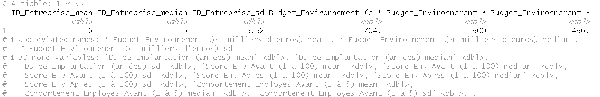


RÉSULTATS QUANTITATIFS (1/5)
Analyse descriptive
Extrait des résultats R de l’analyse descriptive
Les entreprises investissent en moyenne 764 000 € dans des initiatives environnementales et les Green Nudges sont implantés sur environ 3,3 années
PAGE: 06

Slide 8
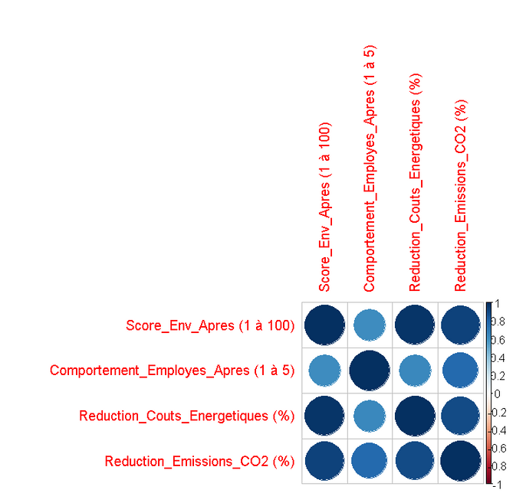


RÉSULTATS QUANTITATIFS (2/5)
Analyse de corrélations
Matrice de corrélation
Forte corrélation de 0.8 entre les scores environnementaux après implantation et la réduction des coûts énergétiques.
Contribution économique améliorant les performances environnementales
PAGE: 07

Slide 9
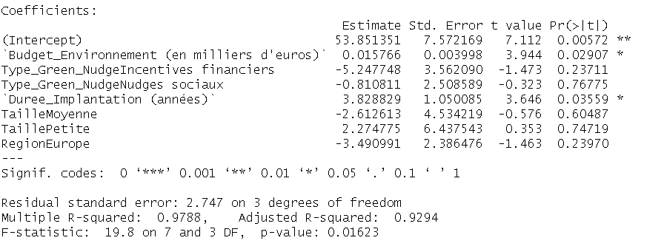
RÉSULTATS QUANTITATIFS (3/5)
Modélisation statistique (régression multiple)
Extrait des résultats de la modélisation statistique
Variables significatifs sur le score environnemental :
Budget environnemental (p = 0.02907)
budget plus élevé est associé à de meilleures performances environnementales
Durée d'implantation (p = 0.03559)
plus la durée d'implantation des Green Nudges est longue, plus l'impact sur les scores environnementaux est élevé
PAGE: 08

Slide 10
RÉSULTATS QUANTITATIFS (4/5)
Analyse de variance (ANOVA) (1/2)
Extrait des résultats de l’ANOVA
Taille de l'entreprise :
p-value : 0.0023
Une différence significative est observée, indiquant que la taille de l'entreprise a un effet sur le score environnemental. Cela peut suggérer que les entreprises de différentes tailles ont des capacités distinctes à implémenter des stratégies de Green Nudges.
Région :
p-value : 0.268
Aucune différence significative n'est détectée selon la région, ce qui indique que la localisation géographique n'a pas un effet notable sur le score environnemental après implémentation des nudges.
PAGE: 09

Slide 11
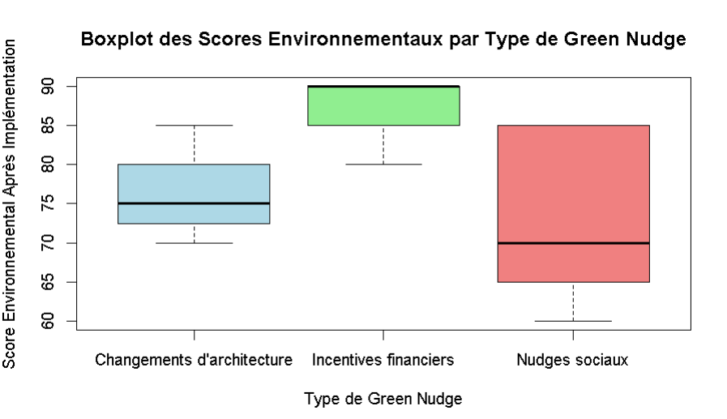
RÉSULTATS QUANTITATIFS (5/5)
Analyse de variance (ANOVA) (2/2)
Incitations financières obtiennent les résultats les plus élevés (≈87 sur 100)
Contraste avec les autres types de Green Nudge
Certains types de nudges semblent mieux adaptés pour maximiser les impacts !
PAGE: 10

Slide 12
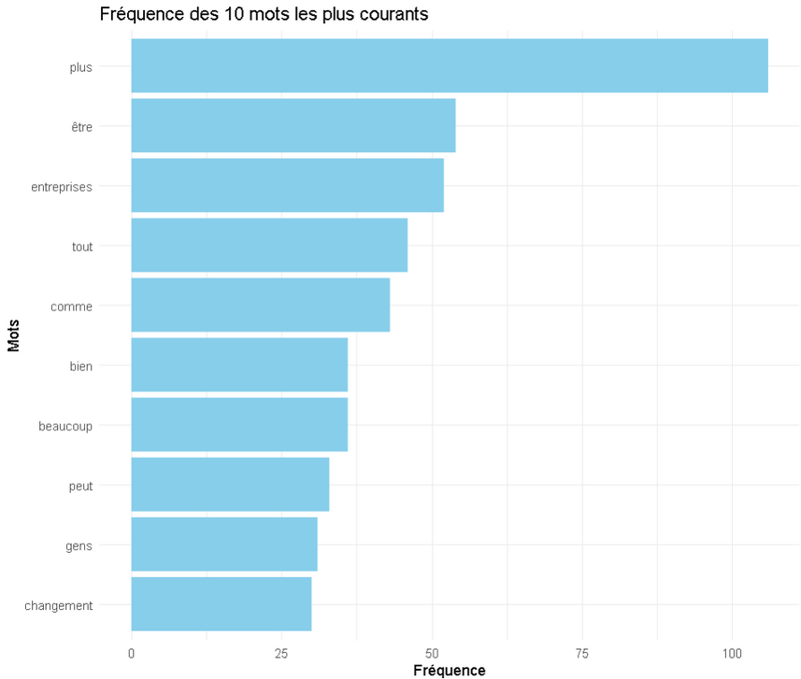
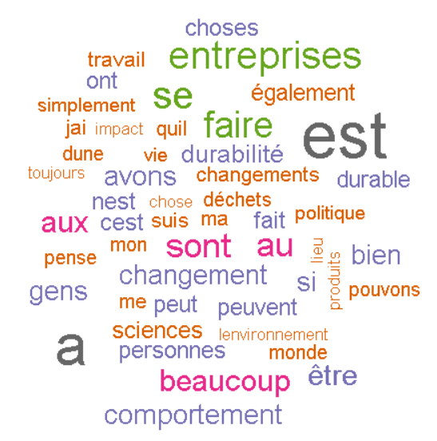
RÉSULTATS QUALITATIFS (1/3)
Analyse thématique
Wordcloud
PAGE: 11

Slide 13
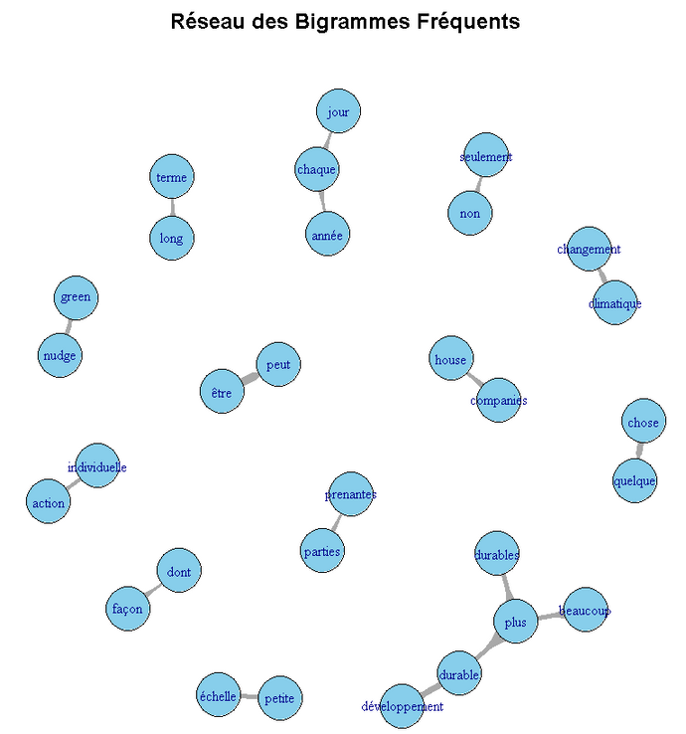
RÉSULTATS QUALITATIFS (2/3)
Analyse de réseau
Les actions à petite échelle se relient pour créer des impacts significatifs !
PAGE: 12

Slide 14
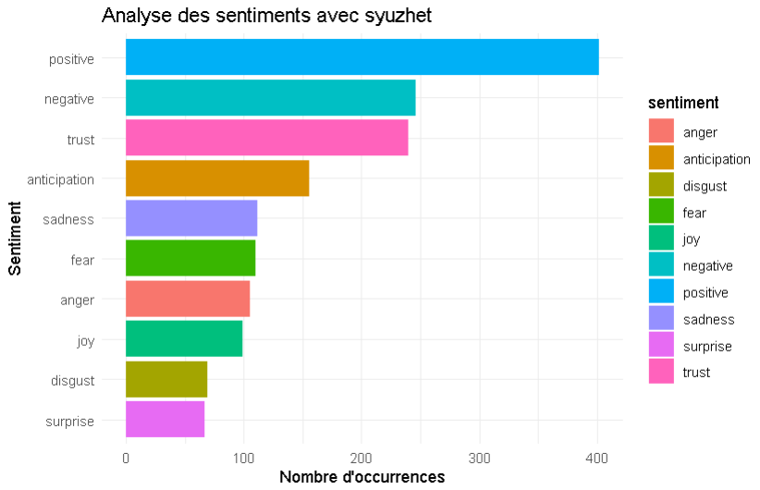
RÉSULTATS QUALITATIFS (3/3)
Analyse de sentiments
Les attitudes positives dominent mais des doutes persistent nécessitant une approche nuancée !
PAGE: 13

Slide 15

IMPACTS OBSERVÉS
Augmentation des scores environnementaux après nudges
Comportements employés plus écoresponsables
Réduction des coûts énergétiques
Green Nudges : une stratégie prometteuse pour promouvoir la durabilité en entreprise mais leur succès dépend de multiples facteurs contextuels
PAGE: 14

Slide 16
3. DISCUSSIONS
PAGE: 15

Slide 17
COMPARAISON AVEC LA LITTERATURE
Similitudes avec la littérature | Différences observées
Green Nudges favorisent des comportements écologiques sans contraintes lourdes, en ligne avec les recherches de Thaler et Sustein | Moins d’efficacité des nudges sociaux dans notre étude, contrairement à certaines études existentes
Les incitations financières montrent une efficacité significative, confirmant leur travaux | => Possible influence de facteurs culturels ou organisationnels spécifiques
PAGE: 16

Slide 18
FACTEURS DE SUCCÈS
Soutien de la direction et budget dédié :
Les entreprises avec un budget environnemental voient de meilleurs résultats
Engagement des employés :
Un personnel sensibilisé et motivé est essentiel pour l’efficacité des Green Nudges
PAGE: 17

Slide 19
OBSTACLES À L’IMPLÉMENTATION
Principaux obstacles identifiés :
Manque de sensibilisation et résistance au changement
Perception des nudges comme des manipulations ou contraintes
Absence de suivi et évaluation des impacts
PAGE: 18

Slide 20

SYNTHÈSE DES PRINCIPALES CONCLUSIONS
Les Green Nudges encouragent efficacement les comportements écologiques en entreprise
01
Impact positif démontré sur les scores environnementaux et le comportement des employés
02
L’efficacité varie selon le type de nudge et le contexte de mise en œuvre
03
PAGE: 20

Slide 21
IMPLICATIONS MANÉGÉRIALES
Pour les entreprises | Pour les décideurs publics
Intégrer les Green Nudges dans les stratégies RSE | Promouvoir l’adoption des Green Nudges à travers des politiques incitatives
Importance du soutien de la direction et de l’engagement des employés | Fournir des exemples concrets de bonnes pratiques
Adapter les nudges au contexte spécifique de l’entreprise | Soutenir la recherche et l’innovation dans ce domaine
PAGE: 21

Slide 22

PERSPECTIVES DE RECHERCHES
Évaluer l’impact des Green Nudges dans différents contextes culturels et économiques
Études longitudinales pour mesurer l’impact à long terme
Exploration de nouveaux leviers pour maximiser l’efficacité des nudges
PAGE: 22

Slide 23

MERCI !

